Slide 1
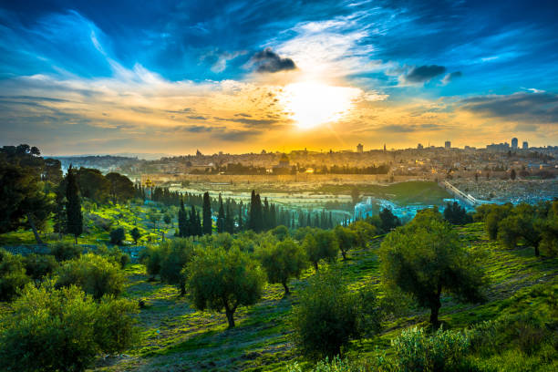
La Generación de la Revelación ”
¡A quien Tiene, Mas se le dará !

Slide 2
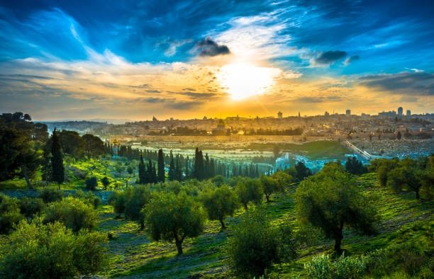
#1. Jerusalén es el centro del Huerto del Edén
Todo comienza en Génesis

Slide 3
Que seria si…
El lugar exacto donde Adán perdió la batalla y Su Comunión con Dios en el Principio
Es el Mismo Lugar que Jesús, el 2º Adán Restaurará
Él Derrotará al Enemigo para Siempre
y Restaurara toda Comunión con Dios al Final
Cuando Regrese para Derrotar al Enemigo para Siempre

Slide 4
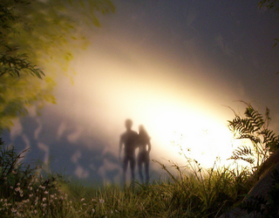
Al principio, todo en el Huerto de Edén era perfecto.
Dios creó y bendijo a Adán y Eva
Él les dio dominio sobre toda Su Creación.
Génesis 1:28 Sin pecado, sin enfermedad, sin separación!

Slide 5
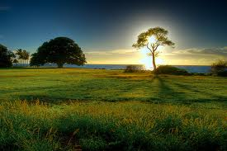
Dios les habló de 2 árboles Especiales del huerto
The Tree of the Knowledge of Good and Evil
The Tree of Life
“Y mandó Jehová Dios al hombre, diciendo: De todo árbol del Huerto comerás; MAS del árbol de ciencia del Bien y del Mal NO comerás de él; porque el día que de él comieres, morirás., ”
Genesis 2 :16-17

Slide 6
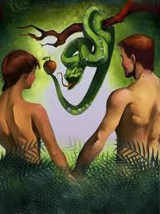
Génesis 3:6-7
6 “Y vió la mujer que el árbol era bueno para comer, y que era agradable á los ojos,
y árbol codiciable para alcanzar la sabiduría;
y tomó de su fruto, y comió;
y dió también á su marido,
el cual comió así como ella.”
7 ”Y fueron abiertos los ojos de entrambos,
y conocieron que estaban desnudos:
entonces cosieron hojas de higuera,
y se hicieron delantales.”

Slide 7
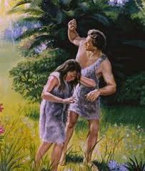
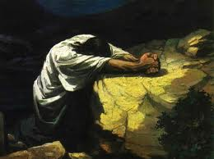
¿Qué pasa si.....ambos eventos tienen lugar en el mismo huerto?
Just as Adam and Eve were in great agony after experiencing the consequences of sin - Separated from God’s Presence!
Adán y Eva estaban llenos de dolor cuando fueron expulsados del Huerto a causa del pecado.
Así también Jesús estaba lleno de dolor por el gran precio que pronto Pagaría por todos nuestros pecados.

Slide 8
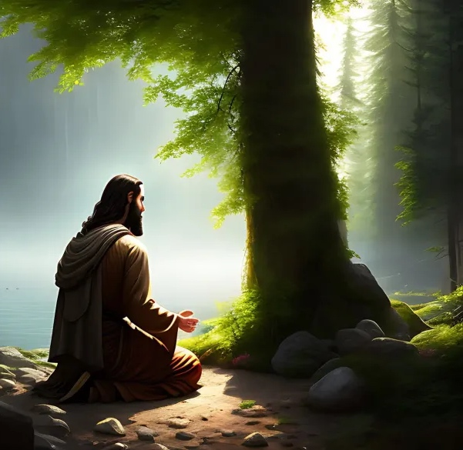
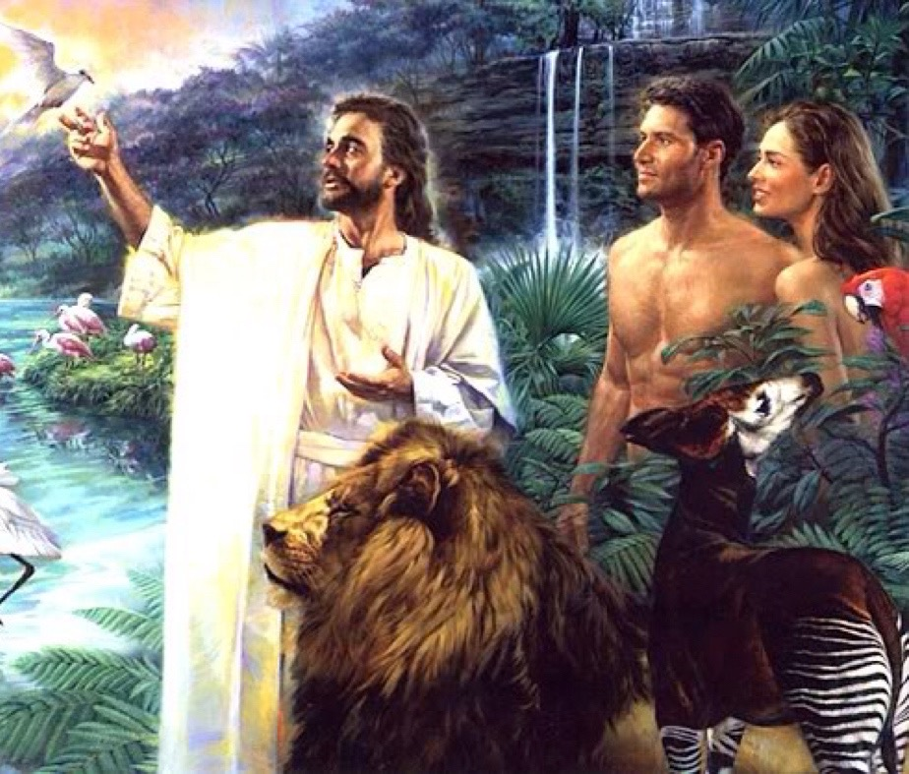
¿Qué pasaría si en el Huerto que Jesús tenía a menudo comunión con Su Padre?
Es el mismo huerto en cuál Dios tuvo comunión con Adán y Eva en el Fresco del día

Slide 9
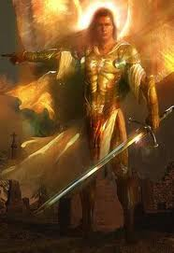
Y sacólo Jehová del huerto de Edén, para que labrase la tierra de que fué tomado.
Echó, pues, fuera al hombre, y puso al oriente del huerto de Edén querubines, y una espada encendida que se revolvía á todos lados, para guardar el camino del árbol
de la vida Génesis 3:23-24
El Querubin guarda
la Pesencia de Dios

Slide 10
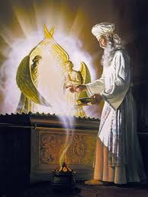
El Siguiente Lugar donde vemos estos Querubines
Guardando la Presencia de Dios
Será el Templo Sagrado en Jerusalén
Detrás del Velo y encima del Arca de la Alianza
Sólo en el día más sagrado
- El Día de la Expiación –
Sólo en la Ciudad Santísima
-En Jerusalén –
Sólo el hombre más Santo
- el Sumo Sacerdote de Israel -
Puede entrar en el lugar Santicimo
Para encontrarse con Dios
"Cara a cara"

Slide 11
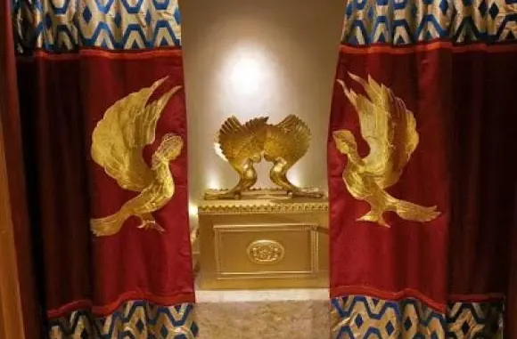
Observe los 2 Querubines en el Velo que custodian el Lugar Santisimo
Al igual que en el Huerto del Edén. ... ¡Están protegiendo la Presencia de Dios

Slide 12
El descubrimiento de la ciudad de Adán
Al otro lado del Jordán desde Jerusalén
Cerca de Jericó

Slide 13
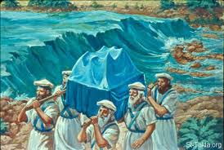
The Book of Joshua Chapter 3: 14-16
Josue 3: 14-16
" Y aconteció, que partiendo el pueblo de sus tiendas para pasar el Jordán, y los sacerdotes delante del pueblo llevando el arca del pacto,
15 Cuando los que llevaban el arca entraron en el Jordán, así como los pies de los sacerdotes que llevaban el arca fueron mojados á la orilla del agua, (porque el Jordán suele reverter sobre todos sus bordes todo el tiempo de la siega,)
“Las aguas que venían de arriba, se pararon como en un montón bien lejos de la ciudad de Adam, que está al lado de Sarethán; y las que descendían á la mar de los llanos, al mar Salado, se acabaron y fueron partidas; y el pueblo pasó en derecho de Jericó”

Slide 14
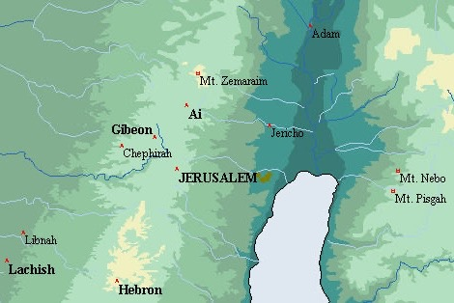
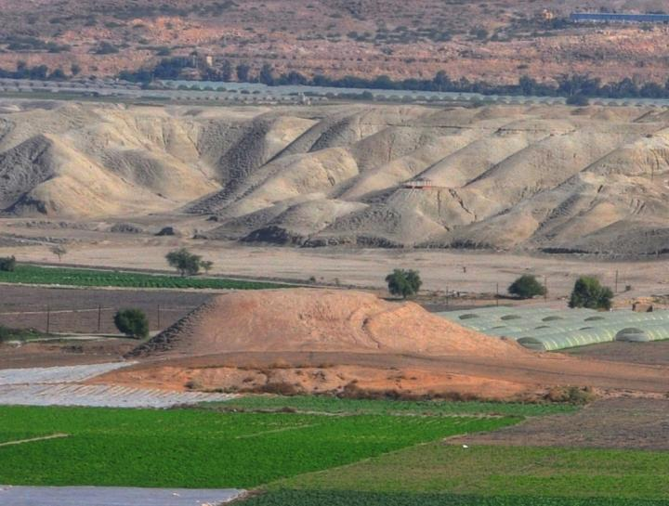
¡La Ciudad de Adán tiene 6.000 años de antigüedad Tel Damieh en Jordania!
“Las aguas que venían de arriba, se pararon como en un montón bien lejos de la ciudad de Adam, que está al lado de Sarethán; Josue 3:16

Slide 15
Más pistas en la Biblia
que Jerusalén es el Centro
del Huerto del Edén
¿Qué pasa con los 4 ríos en Genensis?

Slide 16
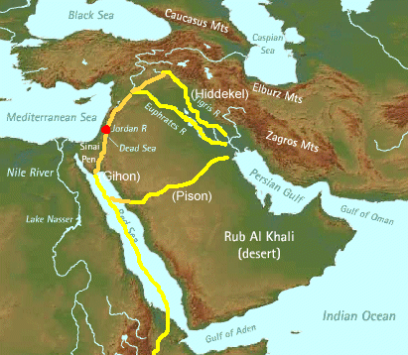
"Y un río corrió del Edén para regar el Jardín, y de allí se separó convirtiéndose en 4 cabezas:
el Pison, el Gihón, el Hidekel y el Éufrates" 2:1-14
El Tigris y el Éufrates
enmarcar el área de Mesoptamia,
mientras que el Pison y el Gihon
son ahora ríos subterráneos,
todos originarios de
El Jardín del Edén.
Ezequiel 47:1-12 describe
el río sobrenatural
que fluirá de
el Templo de Dios
y sanara la tierra de Israel.
Apocalipsis 22:1-2
declara lo mismo!

Slide 17
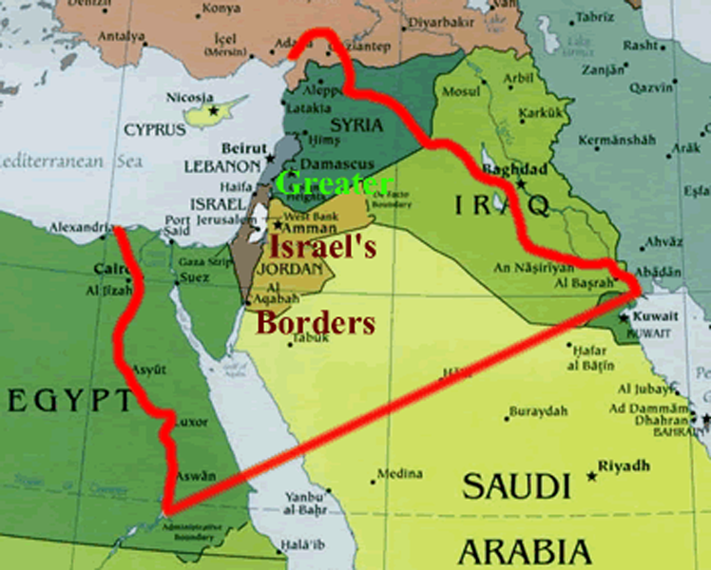
El Pacto de la Tierra Eterna que Dios cortó con Abram
Génesis 15:18
"En el mismo día el Señor
hizo un pacto
con Abram, diciendo '
A tu semilla
He dado esta tierra,
desde el río de Egipto
hasta el gran río,
del Euprates".

Slide 18
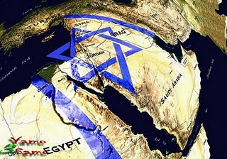
These Same Rivers also Mark the Boundaries of New Jerusalem – Revelation 21:16
“Y la ciudad está situada y puesta en cuadro, y su largura es tanta como su anchura: y él midió la ciudad con la caña, doce mil estadios: la largura y la altura y la anchura de ella son iguales. 1500 millas x 1500 millas x 1500 millas!

Slide 19
l
#2 Israel - Los enemigos iniciales son los enemigos de Israel en el fin de los Tiempos
La Elección, los Pactos y la Bendición de Dios
Son la raíz de un odio de 6000 años
Eso comenzó en Génesis
Y continúa hasta el día de hoy
Dios dio el Pacto de la Tierra y Herencia Espiritual
a Abraham, Isaac y Jacob – A Israel, a los judíos
Los descendientes de Ismael odian a la simiente de Isaac
Los descendientes de Esaú odian a la simiente de Jacob

Slide 20
Reuben · Simeon · ·
Levi Judah ·
Dan · Naphtali · Gad ·
Asher · Issachar
Zebulon
Joseph Benjamin
“Jews”

Slide 21
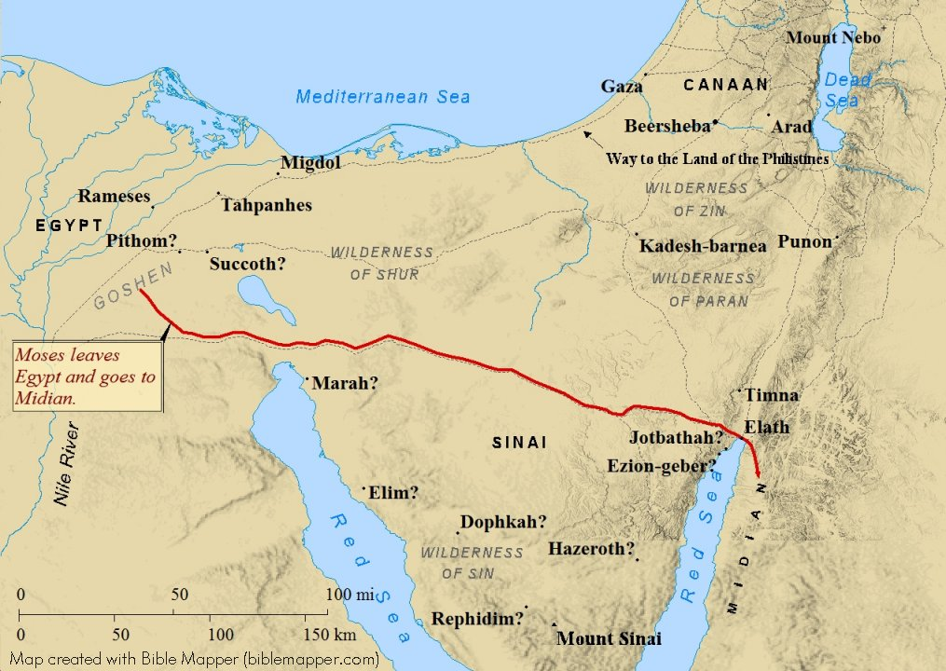
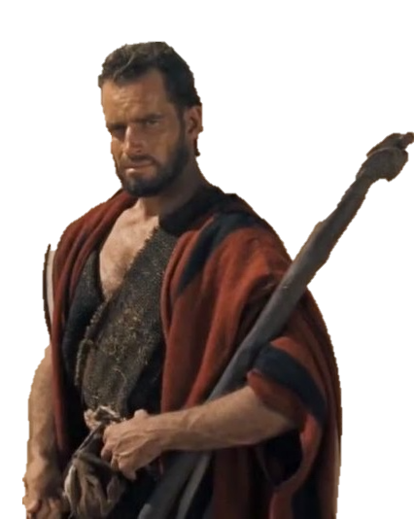
# 3 -La Montaña de Dios estaba en Madián / Arabia Saudita ... noEgypt

Slide 22
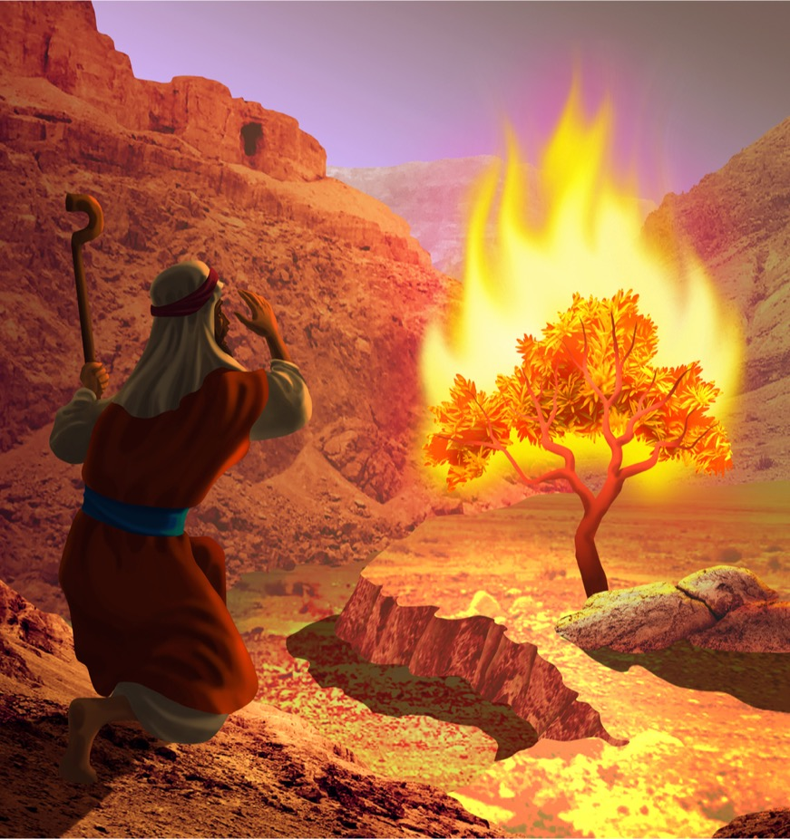
Éxodo Capítulo 3 Moisés y la zarza ardiente
¹Y apasentando Moisés las ovejas de Jethro su suegro, sacerdote de Madián, llevó las ovejas detrás del desierto, y vino á Horeb, monte de Dios.
² Y apareciósele el Angel de Jehová en una llama de fuego en medio de una zarza: y él miró, y vió que la zarza ardía en fuego, y la zarza no se consumía.
³ Entonces Moisés dijo: Iré yo ahora, y veré esta grande visión, por qué causa la zarza no se quema.
⁴ Y viendo Jehová que iba á ver, llamólo Dios de
en medio de la zarza, y dijo: ¡Moisés, Moisés! Y él respondió: Heme aquí.

Slide 23
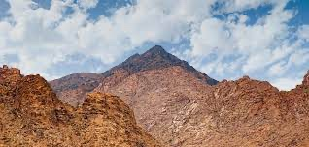
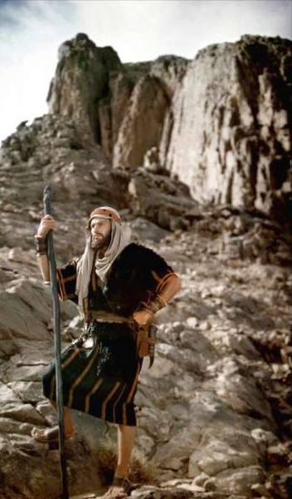
¹⁰ en por tanto ahora, y enviarte he á Faraón, para que saques
á mi pueblo, los hijos de Israel, de Egipto.
¹¹ Entonces Moisés respondió á Dios: ¿Quién soy yo, para que vaya
á Faraón, y saque de Egipto á los hijos de Israel?
¹² Y él le respondió: Ve, porque yo seré contigo; y esto te será por señal de que yo te he enviado: luego que hubieres sacado este pueblo de Egipto, serviréis á Dios sobre este monte.

Slide 24
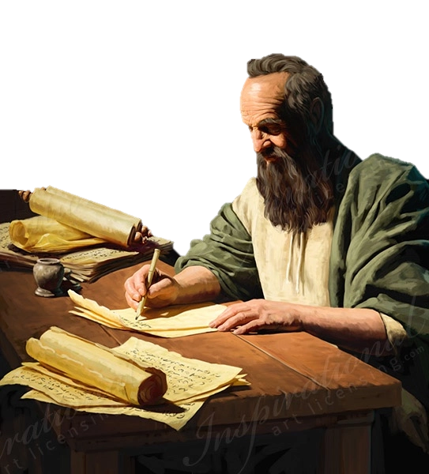
Según el Apóstol Pablo
"Porque esta Agar es el Monte Sinaí en Arabia,
y respuestas a Jerusalén
que ahora es,
y está en servidumbre
con sus hijos"
Gálatas 4:25

Slide 25
#4. El verdadero cruce del Mar Rojo
Demuestra dónde está la verdadera montaña de Dios

Slide 26
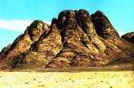
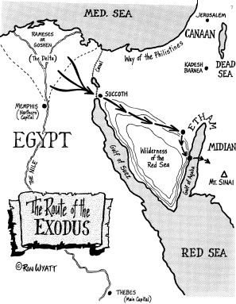
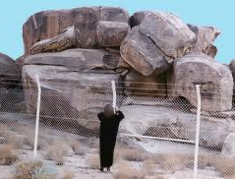
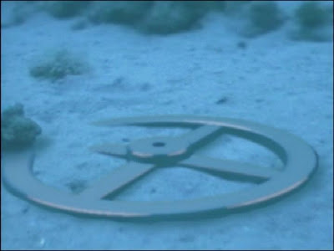
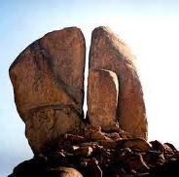
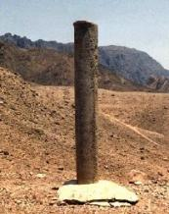
Por esto Agar es el Monte Sinaí en Arabia, y respuestas a Jerusalén que ahora es, y esta
en esclavitud con sus hijos" Gálatas 4:25
Descubrimiento reciente

Slide 27
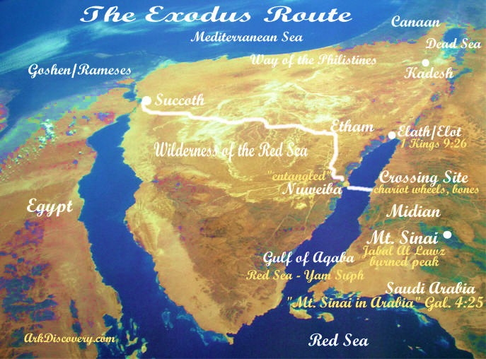
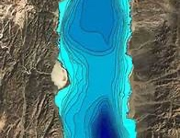
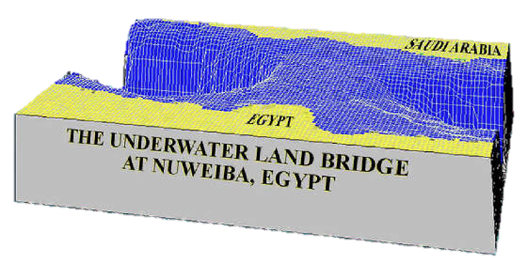
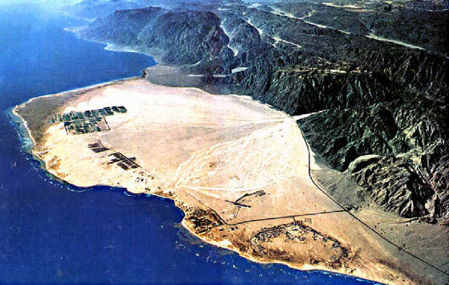
God carries way oIsrael on Eagle’s Wings when there is no other f escape

Slide 28
#5. El líder de la batalla Gog/Magog
EsTurquía no es Rusia?

Slide 29
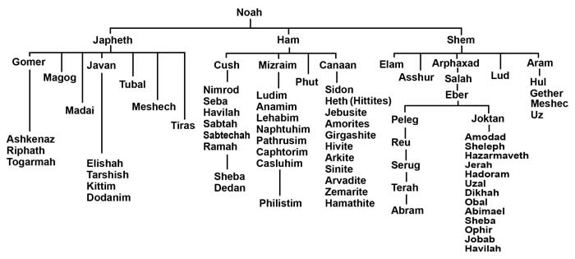
38:1-2 "Y vino a mí la voz del Señor, diciendo: Hijo de hombre, pon tu rostro contra Gog,
la tierra de Magog, el príncipe principal de Mesec y Tubal, y profetizar contra él.
Y di: 'Estoy contra ti, oh Gog, príncipe principal de Mesec y Tubal'.
¿Quién es Gog? ¿Dónde está Magog?
Génesis 10 "La Mesa de las Naciones"

Slide 30
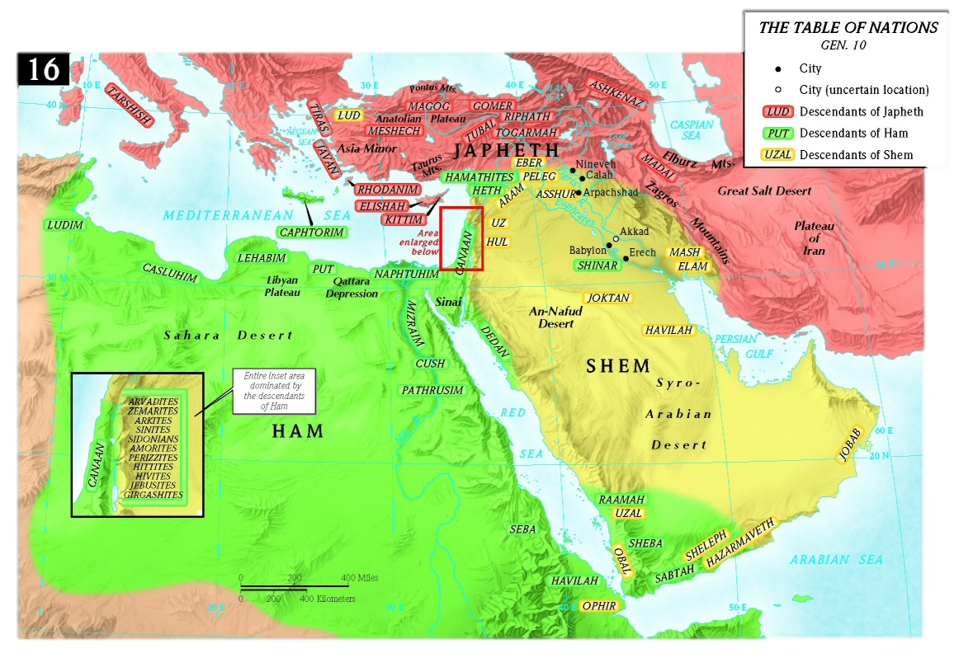
Turquía es la tierra de Gog, Meschek y Tubal

Slide 31
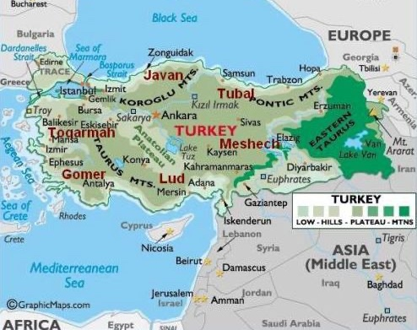
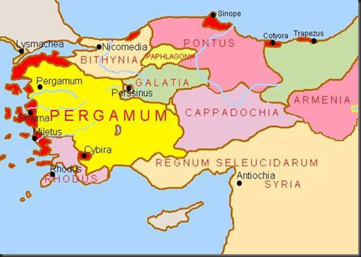
GOG es un nombre hebreo...
Gimel Vav Gimel
significa "El más orgulloso de los orgullosos"
traducido "montaña”
Es un príncipe fuerte sobre Turquía,
no sobre Rusia
GOG en lengua sumeria significa "oscuridad" Turquía (Pérgamo) es donde se encuentra
el trono de Satanás!
Apocalipsis 2:13 (Carta a Pérgamo)
O sé tus obras, y dónde moras, donde está la silla de Satanás; y retienes mi nombre, y no has negado mi fe, aun en los días en que fué Antipas mi testigo fiel, el cual ha sido muerto entre vosotros, donde Satanás mora.

Slide 32
Rosh = Cabeza, Jefe, Arriba, en hebreo
un sustantivo o un adjetivo
EN NINGUNA OTRA PARTE de la Biblia está
utilizado como un lugar llamado Rusia
Príncipe Principal = Jefe Principado Efesios 6:12
La Guerra de Gog y Magog ocurre antes del Milenio
Satanás está atado los 1000 años en el Pozo Apocalipsis 20:3
Al final de 1000 años, Satanás es desatado Apocalipsis 20:7
Gog y Magog reúnen naciones para luchar Apocalipsis 20: 8

Slide 33
El Principado Principal es el Poder Supremo
Gobernante de las Tinieblas de este Mundo
La iniquidad espiritual en las altas esferas
Efesios 6:12
GOG es un espíritu demoníaco
que habita en los hombres

Slide 34
6. La batalla de Gog/Magog es Armagedón
19 Eventos paralelos
NO es un evento de pre -tribulación
Es el Evento Principal

Slide 35
#1. Dios llama a Gog "el profetizado" Ezequiel 38:17
#2. Jesucristo estará presente en la Tierra. Ezequiel 38:20; Apocalipsis 19:11-15
# 3 Dios reúne las aves del cielo para cenar a los malvados - Ezequiel 39: 4; 17-20; Apocal 19:17-21
#4. Grandes piedras de granizo caen al final de ambas batallas - Ezequiel 38:22; Apocalipsis 16:21
#5. En ambas batallas, los ejércitos están confundidos y se atacan entre sí – Ez 38:21; Zac 14:13
#6. Un gran terremoto sacudirá la tierra – Ezequiel 38:18-20, Apocalipsis 16:18-19
#7. Israel conocerá a su Dios y a su Mesías después de la batalla de Gog/Magog – Ez 39:22, 28-29
#8. El Rey del Norte - El Anticristo - Ezequiel 38:15; Ezequiel 39:2; Daniel 11:40; Joel 2:20
# 9 El Anticristo también es llamado el Asirio – Miqueas 5:5-6; Isaías 10:5,12, 24-25; Isaías 30:31
#10. Tanto Gog como Anticristo vienen en el momento de la seguridad de Israel – Ez 38:11; Dan 11:24

Slide 36
#11.Tanto Gog como el Anticristo comparten la misma Alianza de Naciones – Ez 38:5-6; Dan 11:43
#12. Tanto Gog como el Anticristo vienen a tomar botín y saqueo - Ez 38:10-13; Dan. 11:24; Isa 10:5-7
# 13 Tanto Gog como Anticristo destruidos al final de la batalla - Ezequiel 39:11; Daniel 7:11
#14. Cristo está físicamente presente en Israel al final de ambas batallas - Ezequiel 38:20; 39:21;
Zacarías 12:10; Zacarías 14:3-4; Apocalipsis 1:6; Apocalipsis 17:4
#15. El Nombre de Dios ya no será profanado - Ezequiel 38:23; Ez 39:7-8; 22; Apocalipsis 21:3; 22:4
#16. El Espíritu de Dios es derramado sobre Israel después de ambas batallas – Ez 39:29; Zac 12:10
#17. Las armas de guerra son destruidas después de ambas batallas – Ezequiel 39:9; Isaías 2:4
#18. Dios dice: 'Hecho está' después de ambas batallas – Ezequiel 39:8; Apocalipsis 16:17
#19. El hedor de los cadáveres después de ambas batallas - Ezequiel 39:11; Isaías 34:3; Joel 2:20

Slide 37
#7. La Biblia revela un Anticristo Islámico
no es un Anticristo Europeo
La bestia final es del Medio Oriente

Slide 38
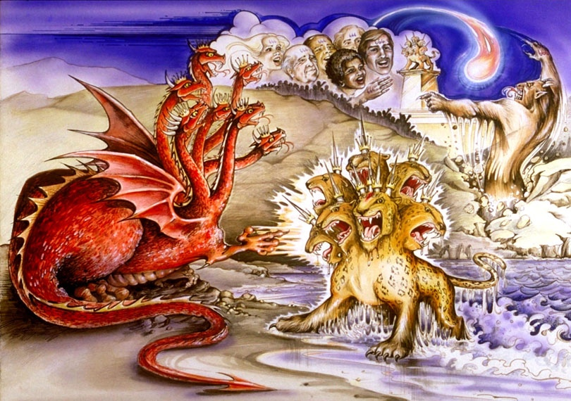
Apocalipsis 13:1
Y Yo me paré sobre la arena del mar,
y vi una bestia subir del mar, que tenía
7 cabezas y 10 cuernos; y sobre sus cuernos 10 diademas; y sobre las cabezas de ella nombre
de blasfemia.

Slide 39
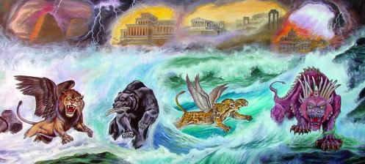
2 Y la bestia que vi, era semejante á un leopardo, y sus pies como de oso, y su boca como boca de león.
Y el dragón le dió su poder, y su trono, y grande potestad.
Daniel Capítulo 7 Define el Reino Anticristo
Babilonia
Grecia
Bestia final feroz
Medos/Persia

Slide 40
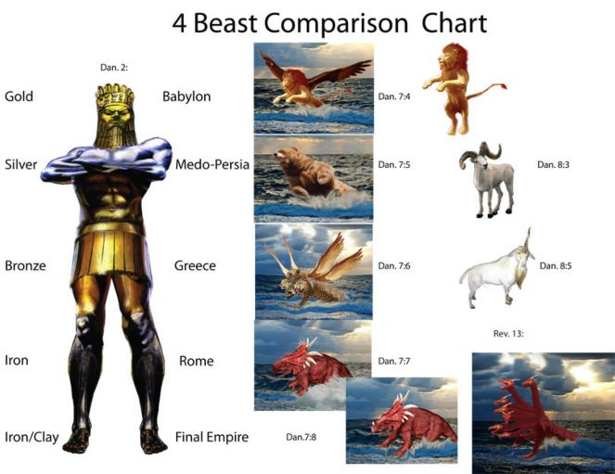
Comparando Daniel 2, Daniel 7 y Daniel 8

Slide 41
Anti-Christ
Kingdom
Las 4 Bestias son los Mismos 4 reinos que:
Mapas Bíblicos modernos Mira hacia el futuro

Slide 42
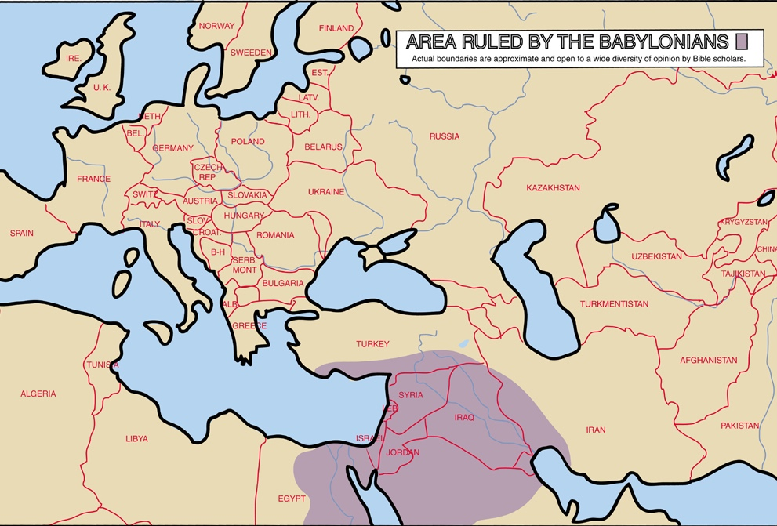
Babylonian Empire

Slide 43
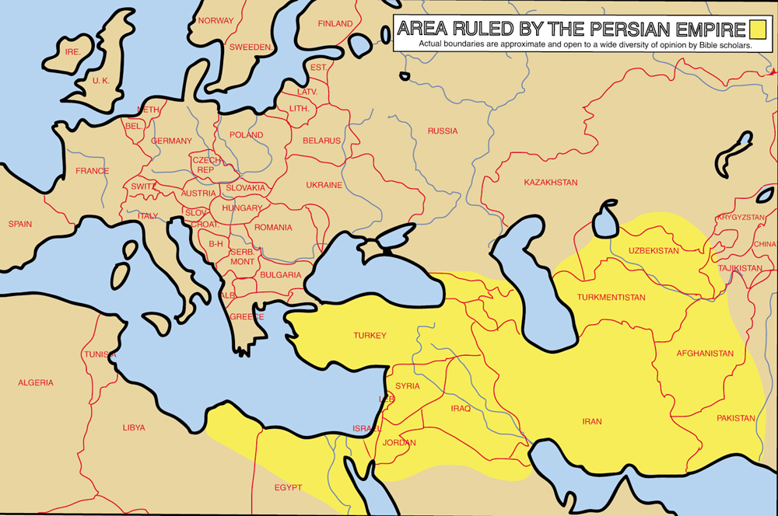
Persian Empire

Slide 44
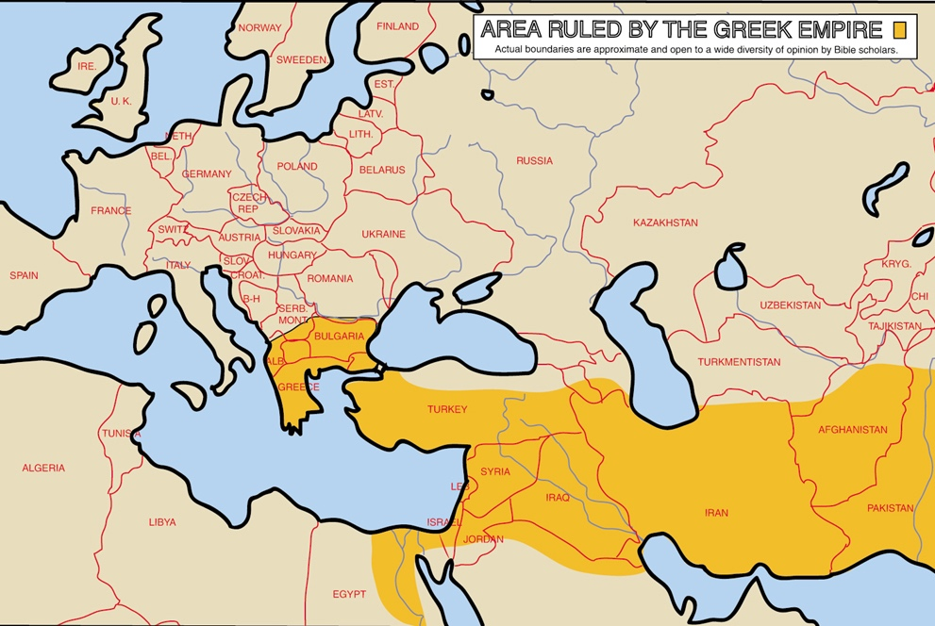
Greek Empire

Slide 45
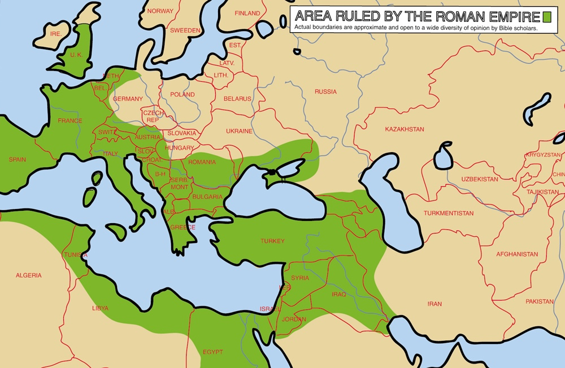
Roman Empire

Slide 46
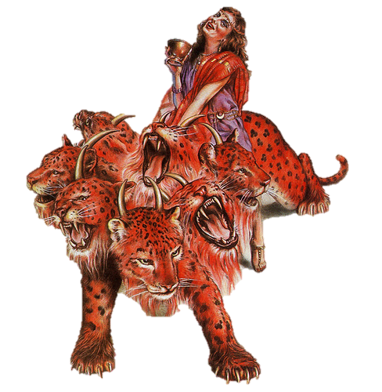
Mujer montando sobre la Bestia con 7 cabezas Misterio Babilonia, la Gran Ramera Religión Falsa que Ccontrola 7 reinos
En la Profecía Bíblica Reinos = Cabezas = Montañas
Los Reinos son Imperios

Slide 47
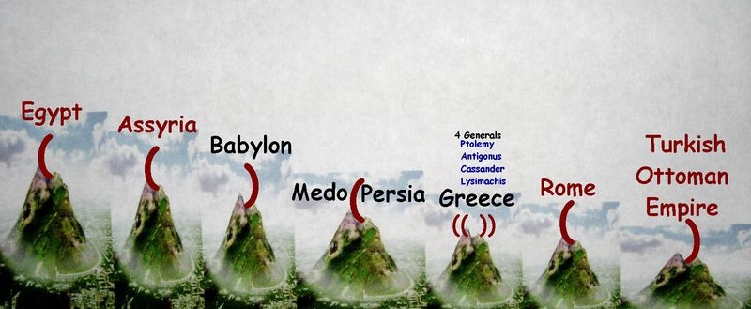
Apocalipsis 13:3 “ Y vi una de sus cabezas como herida de muerte, y la llaga de su muerte fué curada: y se maravilló toda la tierra en pos de la bestia..”
Islam
1
7
5
2
4
3
6
“Y aquí hay mente que tiene sabiduría. Las siete cabezas son siete montes, sobre los cuales se asienta la mujer.
Rev 17:10 Y son siete reyes. Los cinco son caídos; el uno es, el otro aun no es venido; y cuando viniere,
es necesario que dure breve tiempo. 11 Y la bestia que era, y no es, es también el octavo, y es de los siete,
y va á perdición. ¡Apocalipsis 17:11 describe el 8º Monte como el Anticristo!

Slide 48
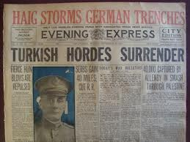
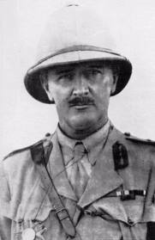
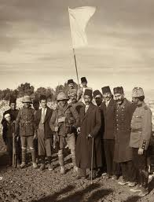
1ª Guerra Mundial
El Imperio Turco Otomano Rinde a Jerusalén al general Allenby 1917 Después de 400 años de gobierno
Los Cristianos Aliados vencedores dividieron el Imperio Otomano entre ellos.
El Islam sufre una "Herida mortal en la cabeza, que debe ser curada" como Potencia Mundial en 1924 A manos de los cristianos

Slide 50
Imperio islámico otomano disuelto después de la
1era Gerra Mundial Su tierra está dividida entre aliados cristianos: Gran Bretaña, Francia, Italia, Rusia

Slide 51
Apocalipsis 17:1-3 "Venid aquí, y os mostraré el juicio de la gran ramera que se sienta sobre muchas aguas,
con quien los reyes de la tierra han cometido fornicación, y los habitantes de la tierra han sido emborrachados con el vino de su fornicación. Y me llevó en el Espíritu al desierto (desierto). Vi a una mujer (Islam) sentada sobre una bestia de color rojo.” Apocalipsis 17:1-3
Saudia Arabia is the
desert of the seas!

Slide 52
Mujer musulmana en Burka Escribe en su frente
La Kaabah en La Meca - La Piedra Negra Vestida y adorada como una mujer
Apocalipsis17:5 Y en su frente un nombre escrito: MISTERIO, BABILONIA LA GRANDE, LA MADRE DE LAS FORNICACIONES Y DE LAS ABOMINACIONES DE LA TIERRA. 6. Y vi la mujer embriagada de la sangre de los santos, y de la sangre de los mártires de Jesús: y cuando la vi, quedé maravillado de grande admiración.

Slide 53
Génesis 12:1-3 "Dios dijo a Abram. “Vete de tu país, y de tus parientes, y de la casa de tu padre, a una tierra que te mostraré. Y te haré una gran nación y te bendeciré y serás una bendición. Bendeciré a los que te bendigan y maldeciré al que te maldice"
Notes:
This is an ancient carving of Molech. Abram lived in Iraq, and the people around him served this god. As you can see, it is the moon god. It is the same symbol on top of every mosque. The same god of Genesis

Slide 54
Isaías 24:6 describe el Armagedón La Maldición que Viene en el Fin de los Tiempos es Alá El Islam es la Religión Ramera y el Gobierno y las Finanzas
Por lo tanto tiene la Maldicion H423 אלה 'alah
Devorado H398 אכל 'akal
La tierra H776 ארץ 'erets
y los que moran H3427 ישב yashab
allí están los desolados H816 אשם 'asham
Por lo tanto los habitantes H3427 ישב yashab
De la tierra H776 ארץ 'erets
Se queman, H278 חר charar
Y pocos מזער. miz`ar
hombres H582 אנוש 'enowsh
Izquierda H760 שאר

Slide 55
#8 La marca de la bestia
Es una insignia de Lealtad a una religión ramera
No es un chip No es un código informático www
No es inteligencia artificial
No es un escaneo o código bancario No es la vacuna Covid

Slide 56
11.Después vi otra bestia que subía de la tierra; y tenía dos cuernos semejantes á los de un cordero,
mas hablaba como un dragón.
12 Y ejerce todo el poder de la primera bestia en presencia de ella; y hace á la tierra y á los moradores
de ella adorar la primera bestia, cuya llaga de muerte fué curada.
13 Y hace grandes señales, de tal manera que aun hace descender fuego del cielo á la tierra
delante de los hombres.
14 Y engaña á los moradores de la tierra por las señales que le ha sido dado
hacer en presencia de la bestia, mandando á los moradores de la tierra que hagan la imagen
de la bestia que tiene la herida de cuchillo, y vivió.
15 Y le fué dado que diese espíritu á la imagen de la bestia, para que la imagen de la bestia hable;
y hará que cualesquiera que no adoraren la imagen de la bestia sean muertos.
"El Falso Profeta" Apocalipsis 13:11-15

Slide 57
Apocalipsis 13:16-18 "Y hace que todos los pequeños y grandes, ricos y pobres, libres y esclavos, reciban una marca en su brazo derecho o en su frente, para que ningún hombre pueda comprar
o vender a menos que tuviera esa marca, o el nombre de la bestia o el número de su nombre. Aquí está la sabiduría. Que el que tiene entendimiento cuente el número de la bestia porque
es el número de un hombre y su número es 666".

Slide 58
Dios le reveló a Juan estos símbolos para que los registráramos en el Libro de Apocalipsis como la marca para la venida del Anticristo. Se supone que son las letras del alfabeto griego Chi, Xi y Estigma, también tienen valores numéricos. Los eruditos bíblicos sumaron estos juntos = 666.

Slide 59
El símbolo para Allah
Símbolo para Mahoma
and on the arm

Slide 60
La 2ª venida de Jesús como Rey Victorioso Apocalipsis Capítulo 19 Nos dice Cuándo El profeta Isaías nos dice Quién, Dónde, Por Qué

Slide 61
Apocalipsis 19:11-16 Rey de Reyes Señor de la Gloria Vengador de Sangre Él Viene a hacer la guerra con sus enemigos Defiende a Israel Sangre en sus vestiduras Isaías 63 El Ejército de Dios viene con El

Slide 62
“Y vi el cielo abierto, y he aquí un caballo blanco, y el que estaba sentado sobre
él fue llamado fiel y verdadero. Y en justicia juzga y hace la guerra.
Sus ojos eran como una llama de fuego, y sobre su cabeza había muchas coronas; &Tenía un nombre escrito que ningún hombre lo sabía, sino Él mismo. Y estaba vestido con una vestidura mojada. En sangre: y Su Nombre es llamado La Palabra de Dios" Apocalipsis 19:11-13

Slide 63
Isaías 63:1-6
¿QUIÉN es éste que viene de Edom, de Bosra con vestidos bermejos?
¿éste hermoso en su vestido, que marcha en la grandeza de su poder?
Yo, el que hablo en justicia, grande para salvar.
2 ¿Por qué es bermejo tu vestido, y tus ropas como
del que ha pisado en lagar?
3 Pisado he yo solo el lagar, y de los pueblos nadie fué conmigo:
pisélos con mi ira, y hollélos con mi furor;
y su sangre salpicó mis vestidos, y ensucié todas mis ropas.
4 Porque el día de la venganza está en mi corazón,
y el año de mis redimidos es venido.
5 Y miré y no había quien ayudara, y maravilléme que no hubiera
quien sustentase: y salvóme mi brazo, y sostúvome mi ira.
6 Y con mi ira hollé los pueblos, y embriaguélos de mi furor,
y derribé á tierra su fortaleza.

Slide 64
#9. La Importancia de Entender Edom – El Juicio de Dios sobre Edom en los Ultimos Tiempos Edom es Esaú Isaías 63:1-6 Isaías 34:1-8 Abdías Romanos 9

Slide 65
Isaias 34:1-8 Isaías 34:1-8 – La ira de Dios con Edom
GENTES, allegaos á oir; y escuchad, pueblos. Oiga la tierra y lo que la hinche,
el mundo y todo lo que él produce.
2 Porque Jehová está airado sobre todas las gentes, é irritado sobre todo el ejército de ellas: destruirálas y entregarálas al matadero.
3 Y los muertos de ellas serán arrojados, y de sus cadáveres se levantará hedor;
y los montes se desleirán por la sangre de ellos.
4 Y todo el ejército de los cielos se corromperá, y plegarse han los cielos como un libro:
y caerá todo su ejército, como se cae la hoja de la parra, y como se cae la de la higuera.
5 Porque en los cielos se embriagará mi espada: he aquí que descenderá sobre Edom
en juicio, y sobre el pueblo de mi anatema.
6 Llena está de sangre la espada de Jehová, engrasada está de grosura, de sangre
de corderos y de cabritos, de grosura de riñones de carneros: porque Jehová tiene
sacrificios en Bosra, y grande matanza en tierra de Edom.
7 Y con ellos vendrán abajo unicornios, y toros con becerros; y su tierra se embriagará
de sangre, y su polvo se engrasará de grosura.
8 Porque es día de venganza de Jehová, año de retribuciones en el pleito de Sión.

Slide 66
“Isaías 34:6 "Llena está de sangre la espada de Jehová, engrasada está de grosura, de sangre de corderos y de cabritos, de grosura de riñones de carneros: porque Jehová tiene sacrificios en Bosra, y grande matanza en tierra de Edom. ”

Slide 67
#10. La liberación de Satanás después del milenio
Apocalipsis 20 Habrá una diferencia en los roles desempeñados por Israel y la Iglesia durante el Milenio. Satanás es liberado para engañar a Israel, no los santos glorificados

Slide 68
Apocalipsis 20 – El Reino Milenario de Cristo
1.Y VI un ángel descender del cielo, que tenía la llave del abismo, y una grande cadena en su mano.
2 Y prendió al dragón, aquella serpiente antigua, que es el Diablo y Satanás, y le ató por mil años;
3 Y arrojólo al abismo, y le encerró, y selló sobre él, porque no engañe más á las naciones, hasta que mil años sean cumplidos: y después de esto es necesario que sea desatado un poco de tiempo.
4 Y vi tronos, y se sentaron sobre ellos, y les fué dado juicio; y vi las almas de los degollados por el testimonio de Jesús,
y por la palabra de Dios, y que no habían adorado la bestia, ni á su imagen, y que no recibieron la señal en sus frentes,
ni en sus manos; y vivieron y reinaron con Cristo mil años.
5 Mas los otros muertos no tornaron á vivir hasta que sean cumplidos mil años. Esta es la primera resurrección.
6 Bienaventurado y santo el que tiene parte en la primera resurrección: la segunda muerte no tiene potestad en éstos; antes serán sacerdotes de Dios y de Cristo, y reinarán con él mil años.

Slide 69
Diferentes visiones del milenio entre las iglesias Desafía la verdad sobre el tiempo del fin
#1. Jesús viene después de la Tribulación para establecer un reinado de 1,000 años La Iglesia está presente durante la Tribulación, no hay Rapto #2. El Rapto de la Iglesia ocurre antes de la Tribulación. Jesús regresa con La Iglesia después de la Batalla de Armagedón. Entonces Él comenzará Su reinado de 1000 años. La Iglesia Verdadera no estará presente durante la Tribulación. Dios tiene 2 planes distintos y separados: uno para Israel y otro para la Iglesia. #3. La mayoría de las iglesias de hoy creen que están en el Milenio ahora como la Era de la Iglesia que se extiende hasta la 2ª Venida: sin Anticristo, sin Tribulación del Rapto, sin futuro Israel como una nación moderna. Socios con el preterismo – Libro de Apocalipsis cumplido en el año 70AD. Era Final de la Iglesia – Avivamiento Mundial. El Evangelio debe ser difundido con éxito sobre toda la tierra por la Iglesia. Jesús sólo puede regresar cuando la Iglesia lo haya conquistado todo. "Dominion Now – Bethel – Joel's Army – NAR #4. Promovido por Agustín en el siglo 3 - todo simbólico - NO Milenio. Jesús está reinando en nuestros corazones ahora. Las profecías del Antiguo Testamento son cumplidas sólo por la Iglesia. Teología del Reemplazo – Ala Izquierda Cristiana – Justicia Social

Slide 70
El reinado de 1000 años de Jesús
Nuevo Cielo, Nueva Tierra en Nueva Jerusalén, Nuestra Eternidad con Dios y Jesús
30 AD
Church Rapture
Jesus’ 2nd Coming

Slide 72
Dios establecerá un Reino aquí en la tierra cual Jesús gobernará por 1000 años. El Reino Milenial tiene 2 grupos de habitantes:
#1. Creyentes glorificados arrebatados antes de la Tribulación.
No pueden ser engañados por satanás. No se casan ni tienen hijos. La Iglesia, cuyos cuerpos fueron resucitados o cambiados en el Rapto 1 Tesalonicenses 4:13–18; 1 Corintios 15:21–23, 51–53; Mártires de la Tribulación Apocalipsis 20:4–6 Los santos del Antiguo Testamento también resucitaron Daniel 12:2
#2. Personas con cuerpos mortales que sobreviven a la Tribulación.
Se casan y tienen hijos. Son capaces de ser engañados por satanás.

Slide 73
1. Jesucristo, como primicias- 1 Corintios 15:20 y 23 2. Ciertos santos del Antiguo Testamento salieron de sus tumbas cuando Jesús resucitó y fue visto por muchos: Matthew.27:50-53
3. El Rapto de la Iglesia – Pre-Tribulación 1 Corintios. 15:52, I Tesalonicenses 4:13-18 4. Los 2 testigos poderosos – Apocalipsis 11:8 Durante la Tribulación –
5. Los 144,000 en la Sala del Trono del Cielo – Apocalipsis 14:1-5 6. Los Santos de la Tribulación agitan ramas de palma Apocalipsis 20:4-6 Reinar con Cristo durante el Milenio –
7. Santos del Antiguo Testamento - Parte de la 1ª Resurrección
La 1ª Resurrección tiene varias Etapas

Slide 74
Apocalipsis 20:7-9 Israel en el milenio
7. Y cuando los mil años fueren cumplidos, Satanás será suelto de su prisión, 8 Y saldrá para engañar las naciones que están sobre los cuatro ángulos de la tierra, á Gog y á Magog, á fin de congregarlos para la batalla; el número de los cuales es como la arena del mar. 9 Y subieron sobre la anchura de la tierra, y circundaron el campo de los santos, y la ciudad amada: y de Dios descendió fuego del cielo, y los devoró.

Slide 75
"Su número es como la arena del mar..." Los Israelitas
Génesis 22:17 Bendiciendo te bendeciré, y multiplicando multiplicaré tu simiente como las estrellas del cielo, y como la arena que está á la orilla del mar; y tu simiente poseerá las puertas de sus enemigos: ;
Génesis 32:12 Y tú has dicho: Yo te haré bien, y pondré tu simiente como la arena del mar, que no se puede contar por la multitud.
2 Samuel 17:11 Aconsejo pues que todo Israel se junte á ti, desde Dan hasta Beer-seba,
en multitud como la arena que está á la orilla de la mar, y que tú en persona vayas á la batalla.
1Reyes 4:20 Judá é Israel eran muchos, como la arena que está junto
á la mar en multitud, comiendo y bebiendo y alegrándose.
Hebreos11:12 Por lo cual también, de uno, y ése ya amortecido, salieron como las estrellas
del cielo en multitud, y como la arena innumerable que está á la orilla de la mar. .”

Slide 76
La Iglesia (Cuerpos Glorificados) Gobiernan y Reinan con Cristo durante el Milenio
Apocalipsis 5:8-9 ”Cuando hubo tomado el libro, los cuatro animales y los veinticuatro ancianos se postraron delante del Cordero, teniendo cada uno arpas, y copas de oro llenas de perfumes, que son las oraciones de los santos: Y cantaban un nuevo cántico, diciendo: Digno eres de tomar el libro, y de abrir sus sellos; porque tú fuiste inmolado, y nos has redimido para Dios con tu sangre, de todo linaje y lengua y pueblo y nación; ”
Apocalipsis 20:4-6 “ Y vi tronos, y se sentaron sobre ellos, y les fué dado juicio; y vi las almas de los degollados por el testimonio de Jesús, y por la palabra de Dios, y que no habían adorado la bestia, ni á su imagen, y que no recibieron la señal en sus frentes, ni en sus manos; y vivieron y reinaron con Cristo mil años.
5 Mas los otros muertos no tornaron á vivir hasta que sean cumplidos mil años. Esta es la primera resurrección. 6 Bienaventurado y santo el que tiene parte en la primera resurrección: la segunda muerte no tiene potestad en éstos; antes serán sacerdotes de Dios y de Cristo, y reinarán con él mil años.
2 Timoteo 2:11-12 “ Es palabra fiel: Que si somos muertos con él, también viviremos con él:
Si sufrimos, también reinaremos con él: si negáremos, él también nos negará:

Slide 77
1st Corintios 6:2-3 ” ¿O no sabéis que los santos han de juzgar al mundo? Y si el mundo ha de ser juzgado por vosotros, ¿sois indignos de juzgar cosas muy pequeñas?
3 ¿O no sabéis que hemos de juzgar á los ángeles? ¿cuánto más las cosas de este siglo?
Mateo 19:28 “Y Jesús les dijo: De cierto os digo, que vosotros que me habéis seguido,
en la regeneración, cuando se sentará el Hijo del hombre en el trono de su gloria,
vosotros también os sentaréis sobre doce tronos, para juzgar á las doce tribus de Israel.
Lucas 22:29-30 “Yo pues os ordeno un reino, como mi Padre me lo ordenó á mí, Para que comáis y bebáis en mi mesa en mi reino, y os sentéis sobre tronos juzgando á las doce tribus de Israel.
Colosenses 3:4 ” Cuando Cristo, vuestra vida, se manifestare,
entonces vosotros también seréis manifestados con él en gloria. .

Slide 78
Durante el Milenio Dios se enfoca en Israel y Jerusalén.
Las Promesas del Pacto de Dios a Israel se Cumplen durante el Milenio.
Jesús, Hijo de David, será adorado como Rey en el Trono de David en un ampliadoTemplo Milenial.
(Ezequiel capítulos 40-48)
Todas las naciones vendrán par
a la Fiesta de los Tabernáculos:
y habrá sacrificios de animales.

Slide 79
Isaías 11 – El Reino Milenario del Mesías
SALDRÁ una vara del tronco de Isaí, y un vástago retoñará de sus raíces.
2 Y reposará sobre él el espíritu de Jehová; espíritu de sabiduría y de teligencia,
espíritu de consejo y de fortaleza, espíritu de conocimiento y de temor de Jehová.
3 Y harále entender diligente en el temor de Jehová. No juzgará según la vista de sus ojos,
ni argüirá por lo que oyeren sus oídos;
4 Sino que juzgará con justicia á los pobres, y argüirá con equidad por los mansos de la tierra:
y herirá la tierra con la vara de su boca, y con el espíritu de sus labios matará al impío.
5 Y será la justicia cinto de sus lomos, y la fidelidad ceñidor de sus riñones.
6 Morará el lobo con el cordero, y el tigre con el cabrito se acostará: el becerro y el león
y la bestia doméstica andarán juntos, y un niño los pastoreará.
7 La vaca y la osa pacerán, sus crías se echarán juntas; y el león como el buey comerá paja.
8 Y el niño de teta se entretendrá sobre la cueva del áspid,
y el recién destetado extenderá su mano sobre la caverna del basilisco.
9 No harán mal ni dañarán en todo mi santo monte; porque la tierra será llena
del conocimiento de Jehová, como cubren la mar las aguas.

Slide 80
Miqueas 4:1 Y ACONTECERÁ en los postreros tiempos, que el monte de la casa de Jehová será constituído por cabecera de montes, y más alto que los collados, y correrán á él pueblos.
2. Y vendrán muchas gentes, y dirán: Venid, y subamos al monte de Jehová, y á la casa del Dios de Jacob; y enseñarános en sus caminos, y andaremos por sus veredas: porque de Sión saldrá la ley, y de Jerusalem la palabra de Jehová.
3 Y juzgará entre muchos pueblos, y corregirá fuertes gentes hasta muy lejos: y martillarán sus espadas para azadones, y sus lanzas para hoces: no alzará espada gente contra gente,
ni más se ensayarán para la guerra.
El Reino Milenario de Jesús
Isaías 2:2 Y acontecerá en lo postrero de los tiempos, que será confirmado el monte de la casa de Jehová por cabeza de los montes, y será ensalzado sobre los collados, y correrán á él todas las gentes.
3 Y vendrán muchos pueblos, y dirán: Venid, y subamos al monte de Jehová, á la casa del Dios de Jacob; y nos enseñará en sus caminos, y caminaremos por sus sendas. Porque de Sión saldrá la ley,
y de Jerusalem la palabra de Jehová.
4 Y juzgará entre las gentes, y reprenderá á muchos pueblos; y volverán sus espadas en rejas de arado, y sus lanzas en hoces: no alzará espada gente contra gente, ni se ensayarán más para la guerra.

Slide 81
Israel en el Milenio
Isaías 65:25. “El lobo y el cordero serán apacentados juntos, y el león comerá paja como el buey; y á la serpiente el polvo será su comida. No afligirán, ni harán mal en todo mi santo monte, dijo Jehová.
Zacarías 14:16 “Y todos los que quedaren de las gentes que vinieron contra Jerusalem,
subirán de año en año á adorar al Rey, Jehová de los ejércitos, y á celebrar la fiesta de las Cabañas.
17 Y acontecerá, que los de las familias de la tierra que no subieren á Jerusalem á adorar al Rey,
Jehová de los ejércitos, no vendrá sobre ellos lluvia.
18 Y si la familia de Egipto no subiere, y no viniere, sobre ellos no habrá lluvia;
vendrá la plaga con que Jehová herirá las gentes que no subieren á celebrar la fiesta de las Cabañas.
19 Esta será la pena del pecado de Egipto, y del pecado de todas las gentes que no subieren
á celebrar la fiesta de las Cabañas.
20 En aquel tiempo estará sobre las campanillas de los caballos: SANTIDAD Á JEHOVÁ;
y las ollas en la casa de Jehová serán como los tazones delante del altar.
21 Y será toda olla en Jerusalem y en Judá santidad á Jehová de los ejércitos: y todos los que sacrificaren, vendrán y tomarán de ellas, y cocerán en ellas: y no habrá más Cananeo alguno
en la casa de Jehová de los ejércitos en aquel tiempo.

Slide 82
#11. Las 7 Fiestas del Señor El Patrón Profético de Jesús 1ª y 2ª Venida

Slide 84
x
Los Tiempos señalados
por Dios
Génesis 1:14 “Y dijo Dios: Sean lumbreras en la expansión de los cielos para apartar el día y la noche: y sean por señales, y para las estaciones, y para días y años;
Temporadas – Moedim Las Fiestas del Señor

Slide 85
El Cordero de Dios
3 Spring Festivals
Festivale de Pentecostes
Mayo/Junio– Un Dia
Los Tiempos Señalados por Dios
1ª Venida
Levítico 23
Marzo/Abril
Poder del Espiritu Santo
Segunda Venida
El Leon de Juda
3 Festivales de Otono
Septiembre/Octubre

Slide 86
>
Jesús Siempre LLega a Tiempo
1. Pascua – Crucifixión
2. Panes sin levadura -Sepultura 3. Primicias - Resurrección
50 Días
4.Pentecostés
Bautismo del Espíritu Santo
5. Trompetas
6. Expiación
7. Tabernáculos
Arrebatamiento Tribulación
Reinado del Mesías

Slide 87
Profecía en Proverbios 7
19. Porque el marido no está en casa, hase ido á un largo viaje:
Jesús es el Marido Se ha ido por 2000 años
20. El saco de dinero llevó en su mano; el día señalado volverá á su casa.
^{(Yom Keseh)}
Yom Keseh – La Fiesta de las Trompetas - "El Día Oculto" "Ningún hombre sabe el día ni la hora"
Mateo 24:36 "Empero del día y hora nadie sabe,
ni aun los ángeles de los cielos, sino mi Padre solo.”

Slide 88
"El día que ningún hombre conozca la Hora" Es la Fiesta de las Trompetas
Lucas 12:37-41 Lucas 12:42 Mateo 25:8-13 Mateo 24:44 Mateo 24:50 I Tesalonicenses 5:1-5 Hechos 1:7-8 Marcos 13:32-37 Apocalipsis 3:1-3

Slide 89
La Fiesta de las Trompetas – Muchos Temas
"El último triunfo"
"El día oculto"
"El abrir y cerrar de ojos
"El Día del Juicio"
"El tiempo de angustia de Jacob"
"Los dolores de nacimiento del Mesías"
"El Día del Recuerdo"
"Matrimonio del Mesías"
"La coronación del rey"

Slide 90
"En un momento, en un abrir y cerrar de ojos"
Cuando la luna está en conjunción llamada la luna nueva, El cielo está negro durante varios días ... La Luna parpadea y cierra el ojo... Nadie sabía realmente la hora en que reaparecería la primera astilla
de la luna nueva. La Fiesta de las Trompetas siempre ha sido conocido como "Ningún hombre sabe el día ni la hora.”

Slide 91
1 Corintios 15:51-52 "He aquí, os digo un misterio: Todos ciertamente no dormiremos, mas todos seremos transformados, En un momento, en un abrir de ojo, á la final trompeta; porque será tocada la trompeta, y los muertos serán levantados sin corrupción, y nosotros seremos transformados.”

Slide 92
El libro de Apocalipsis apunta a La Tribulación como un servicio de Yom Kipur
Jesús está ejerciendo como Sumo Sacerdote Para redimir a la nación de Israel
Este es el tiempo de la angustia de Jacob La Tribulación no está destinada a la Iglesia

Slide 93
"Y en medio de los 7 candeleros, uno semejante al Hijo del hombre, vestido de una ropa que llegaba hasta los pies, y ceñido por los pechos con una cinta de oro." Apocalipsis 1:13

Slide 94
Ahora con el incienso del altar de oro
y la sangre del sacrificio comienz
"El Paseo" Nadie puede tocar al Sumo Sacerdote hasta después que rocíe la sangre sobre el propiciatorio detrás del velo.
"Me reuniré contigo entre los querubines" "No me toques”
"Y cuando hubo abierto el 7º sello Hubo silencio en el cielo sobre el espacio de media hora".
Apocalipsis 8:1

Slide 95
Espolvorear la sangre 7x hacia abajo
Levítico 16:14- 15 "Y tomará la sangre del sacrificio y la rociará
con su dedo sobre el propiciatorio hacia el este; y delante del propiciatorio rociará
la sangre 7 veces".

Slide 96
“
Apocalipsis 8:3-4
"Y otro ángel vino y se paró en el altar, teniendo un incensario de oro; y se le dio mucho incienso, que lo ofreciera con las oraciones de los santos sobre el altar dorado que estaba delante del trono. Y el humo del incienso, que venía con las oraciones de los santos, ascendió delante de Dios de la mano del ángel. Y el ángel tomó el incensario, y lo llenó de fuego, y echó a la tierra: hubo voces, truenos y relámpagos, y un terremoto".
¡En Apocalipsis Jesús está dirigiendo el servicio del templo en Yom Kipur! Por la redención de Israel como nación

Slide 97
# 12 ¿Serán Todos en ‘La Iglesia’ Raptados/Arrebatados
Antes de la Tribulación?
No segun las advertencias de Jesus : a 5 de las 7 iglesias en el libro de Apocalipsis

Slide 98
El Rapto es La Recompensa del Padre
Para el Remanente.
Las Llaves son para los que se Arrepienten
Por Fidelidad
Por Justicia
Por Disponibilidad
No es asi para:
La Iglesia de Laodicea
La Iglesia Tibia
La Iglesia Suelta
La Iglesia Muerta
La Iglesia Liberal
La Iglesia Comprometida
Los que Acceptan
Cualquier Consepto
Nada Afirma o representa

Slide 99
La advertencia de Jesús a la Iglesia de Éfeso
Apo. 2:4 Pero tengo contra ti que has dejado tu primer amor.
5 Recuerda por tanto de dónde has caído, y arrepiéntete,
y haz las primeras obras; pues si no, vendré presto á ti,
y quitaré tu candelero de su lugar,
si no te hubieres arrepentido.
6 Mas tienes esto, que aborreces los hechos de los Nicolaítas;
los cuales yo también aborrezco.
7 El que tiene oído, oiga lo que el Espíritu dice á las iglesias.
Al que venciere, daré á comer del árbol de la vida,
el cual está en medio del paraíso de Dios.

Slide 100
Apo.2:12. Y escribe al ángel de la iglesia en PÉRGAMO:
El que tiene la espada aguda de 2 filos, dice estas cosas:
13 Yo sé tus obras, y dónde moras, donde está la silla de Satanás; y retienes mi nombre, y no has negado mi fe,
aun en los días en que fué Antipas mi testigo fiel,
el cual ha sido muerto entre vosotros, donde Satanás mora
.
14 Pero tengo unas pocas cosas contra ti: porque tú tienes ahí
los que tienen la doctrina de Balaam, el cual enseñaba á Balac
á poner escándalo delante de los hijos de Israel, á comer
de cosas sacrificadas á los ídolos, y á cometer fornicación.
15 Así también tú tienes á los que tienen la doctrina
de los Nicolaítas, lo cual yo aborrezco.
16 Arrepiéntete, porque de otra manera vendré á ti presto,
y pelearé contra ellos con la espada de mi boca.

Slide 101
Apo 3:1 Y Escribe al ángel de la iglesia en SARDIS:
El que tiene los 7 Espíritus de Dios, y las 7 estrellas, dice estas cosas:
Yo conozco tus obras, que tienes nombre que vives, y estás muerto.
2 Sé vigilante y confirma las otras cosas que están para morir;
porque no he hallado tus obras perfectas delante de Dios.
3 Acuérdate pues de lo que has recibido y has oído, y guárda lo,
y arrepiéntete. Y si no velares, vendré á ti como ladrón,
y no sabrás en qué hora vendré á ti.
4 Mas tienes unas pocas personas en Sardis que no han ensuciado sus vestiduras: y andarán conmigo en vestiduras blancas; porque son dignos.
5 El que venciere, será vestido de vestiduras blancas; y no borraré su nombre del libro de la vida, y confesaré su nombre delante de mi Padre,
y delante de sus ángeles.
6 El que tiene oído, oiga lo que el Espíritu dice á las iglesias.

Slide 102
Jesús a Iglesia de Tiatira
Apo. 2:22. He aquí, yo la echo en cama,
y á los que adulteran con ella, en muy grande tribulación,
si no se arrepintieren de sus obras:
23 Y mataré á sus hijos con muerte; y todas las iglesias sabrán que yo soy el que escudriño los riñones y los corazones:
y daré á cada uno de vosotros según sus obras.
24 Pero yo digo á vosotros, y á los demás que estáis en Tiatira, cualesquiera que no tienen esta doctrina, y que no han conocido las profundidades de Satanás, como dicen:
Yo no enviaré sobre vosotros otra carga.
25 Empero la que tenéis, tenedla hasta que yo venga.
26 Y al que hubiere vencido, y hubiere guardado mis obras hasta el fin, yo le daré potestad sobre las gentes; .

Slide 103
Apo. 3:14 Y escribe al ángel de la iglesia en LAODICEA:
He aquí dice el Amén, el testigo fiel y verdadero,
el principio de la creación de Dios:
15 Yo conozco tus obras, que ni eres frío, ni caliente.
¡Ojalá fueses frío, ó caliente!
16 Mas porque eres tibio, y no frío ni caliente,
te vomitaré de mi boca.
17 Porque tú dices: Yo soy rico, y estoy enriquecido,
y no tengo necesidad de ninguna cosa;
y no conoces que tú eres un cuitado y miserable
y pobre y ciego y desnudo;

Slide 104
18 Yo te amonesto que de mí compres oro afinado en fuego, para que seas hecho rico, y seas vestido de vestiduras blancas, para que no se descubra la vergüenza de tu desnudez;
y unge tus ojos con colirio, para que veas.
19 Yo reprendo y castigo á todos los que amo:
sé pues celoso, y arrepiéntete.
20 He aquí, yo estoy á la puerta y llamo: si alguno oyere mi voz y abriere la puerta, entraré á él, y cenaré con él, y él conmigo .
21 Al que venciere, yo le daré que se siente conmigo
en mi trono; así como yo he vencido,
y me he sentado con mi Padre en su trono.
22 El que tiene oído, oiga lo que el Espíritu dice á las iglesias.

Slide 105
"La Generación de la Revelación"
¡A quien Tiene, Mas se le dará!

